Slide 1
Has Covid-19 permanently changed online purchasing behavior?

Slide 2
AUTHOR
Hiroyasu Inoue and Yasuyuki Todo
Graduate School of Information Science, University of Hyogo, Japan
Japan Science and Technology Agency, Japan
Full list of author information is available at the end of the article

Slide 3
数据
on the purchase amount on a major online shopping platform in Japan from January 2019 to October 2021.
2019年1月至2021年10月在日本一家主要网上购物平台——雅虎上每日购买金额和买家数量的数据
(1)与健康有关的产品，包括“保健产品”、“健康食品”和“药品”；(2)日常必需品，包括“食品”和“家用产品”；(3)主要在家里使用的非必需产品，包括“糖果和酒精”、“消费电子产品”、“家具”、“宠物产品”、“手工工具和汽车用品”和“爱好用品”；(4)主要在户外使用的非必需产品，包括“化妆品”和“衣服”。
各县的人口和每日COVID-19阳性病例数分别来自日本统计局[35]和卫生、劳动省和厚生劳动省[33]。我们从2015年和2020年的年人口中估计每个县的日人口和2025年的估计，假设每5年的变化率不变。然后，我们计算每个县每1000人的每日病例数。
两种衡量大流行冲击的措施：Covid-19阳性病例数和宣布进入紧急状态，以减轻大流行的影响。

Slide 4

新冠肺炎大流行对网上购物的影响。
在面对大流行时，人们对未来的供应感到焦虑和恐惧，从而购买更多的基本产品。其次，由于政府的限制，消费者应该比以前更多地呆在家里，因此自然更多地依赖网上购物。
Ycpt—t时p县c市总购买金额、或买家数量或每个买家的平均购买金额
CASEpt—每1000人中COVID- 19病例数
SoEpt—虚拟变量，如果p处于紧急状态，它的值为1，否则为0
β1可以解释为网上购物相对于COVID-19病例的准弹性，即案例数百分比变化导致网上购物变量的百分比变化。同样，β2是由于宣布紧急状态而导致网上购物的百分比变化。
城市（δc）、日期（δt）和周日（δd）水平的固定效应。
我们假设一旦COVID-19病例数为零或紧急状态解除，对网上购买的影响就会消失

Slide 5
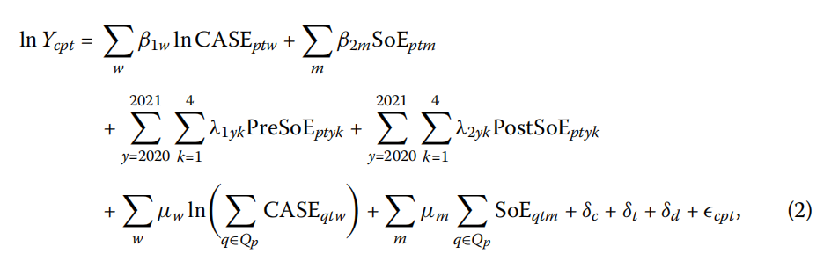
由于大流行在样本期间持续了一年半，消费者可能已经应对了大流行，因此随着时间的推移，[24]对大流行冲击的反应可能较少。在处理效应随时间存在异质性的情况下，式(1)中处理变量的系数是时间间隔效应的加权平均值，可以是有偏倚的
我们研究了溢出效应，即p县的消费者行为是否受到任何COVID-19病例或邻近县的紧急状态的影响，因为他们担心COVID-19的传播和未来p县的紧急状态。如果存在溢出效应，则式(1)中的β1和β2可能是有偏倚的
CASEptw—p地区每1000人中新冠病例数（w从1到5）
SoEptm—虚拟变量，如果p在m月中处于紧急状态，则取值为1
PreSoEptyk and PostSoEptyk—虚拟变量，如果在t时间y年，p在紧急状态前或后k周，则为1
系数λ1,2020,2表示2020年紧急状态在紧急状态两周后对网上购买的影响
Qp是邻近p的县集
q∈QpCASEqtw表示邻近县的COVID-19病例的总和；因此，其系数μw表示w波中邻近县的溢出效应

Slide 6
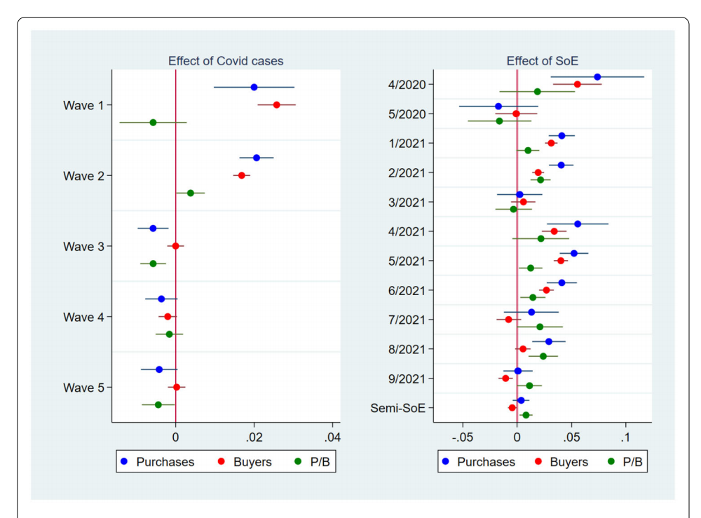
经济平行假设
如果出现任何差异的县严重遭受covid-19，因此宣布紧急状态很长一段时间和其他县，βs方程(2)可能不是简单的大流行冲击的影响，但可能包括两个县类型之间的系统差异。我们使用大流行前的数据，即2019年1月至12月的数据来测试这种可能性。
我们回归了2019年下半年虚拟变量上的购买数量、买家数量和每个买家的购买金额；宣布紧急状态的县（47天）的虚拟变量；以及两个假人之间的交互项。表5显示，在任何一种回归中，交互项与零没有显著差异。因此，满足了预处理平行趋势的假设。

Slide 7
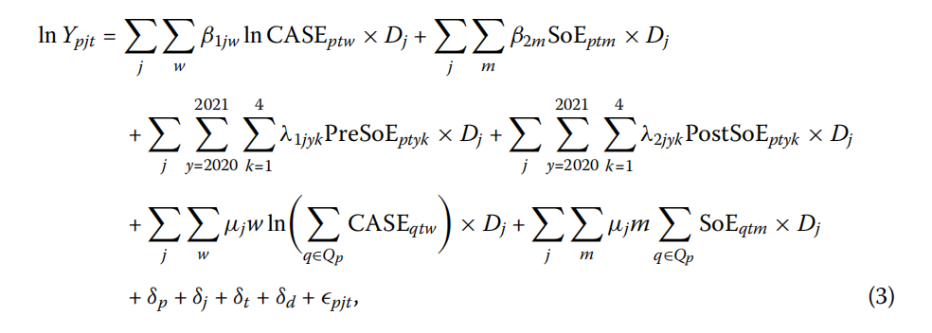
产品异质性
然而，从概念上讲，由于对基本产品，特别是保健产品和保健食品的需求不断增加，预计对这些产品的影响将大于对非必要的产品的影响
为了验证这一假设，除固定效应外，所有的自变量都与产品类别的虚拟变量相互作用。也包括产品固定效应，城市固定效应改为县固定效应。标准误差聚集在州和日期级别，控制跨产品的误差项之间的相关性。具体来说，地级市级估计的估计方程如下：
j表示产品类别，Dj是产品j的虚拟变量

Slide 8
城市层面分析
新冠病例的影响 紧急状态的影响
图5左侧面板中的蓝、红、绿点分别表示五波COVID-19病例对购买数量、买家数量和购买数量的影响点估计，而线表示相应的95%置信区间。
第1波（2020年1月至6月）和第2波（2020年6月至9月）的新冠肺炎病例数量对网上购物有积极和显著的影响。与之形成鲜明对比的是，第3波（202年9月至2021年3月）、第4波（2021年3月至6月）和第5波（2021年60月至10月）中COVID-19病例的影响不显著或显著，但略有负。因此，在大流行开始一年后，病例数并没有增加网上购买。
第1波和第2波中COVID-19病例影响的点估计分别为0.020和0.021，这意味着人均COVID-19病例增加一倍，网上购买增加了约2%。

Slide 9
对总购买金额的影响可以分解为对买家的数量和对每个买家的购买金额的影响。
蓝点和蓝线（即对总购买的影响）的红色和绿点和线（买家和购买每个买家），我们发现的积极影响的数量在前两波购买是由于其积极的影响买家的数量，而不是每个买家的购买。
这里减少的买家数量是一天内的买家数量。因此，对买家数量的积极影响是反映了新的在线购物平台用户，还是现有用户更频繁地使用，目前尚不清楚。
右图显示了按月划分的紧急状态的影响。蓝点和线，我们发现2020年4月宣布的第一次紧急状态使在线购物平台上的购买金额增加了7.4%，而一个月后的5月的影响变得不显著。同样，第二阶段紧急状态在2021年1月和2月初对购买金额有积极影响，但在3月晚些时候失去了积极影响。从2021年4月底开始的第三阶段紧急状态的影响在前三个月也是积极的，但后来变得不显著或几乎为零。

Slide 10
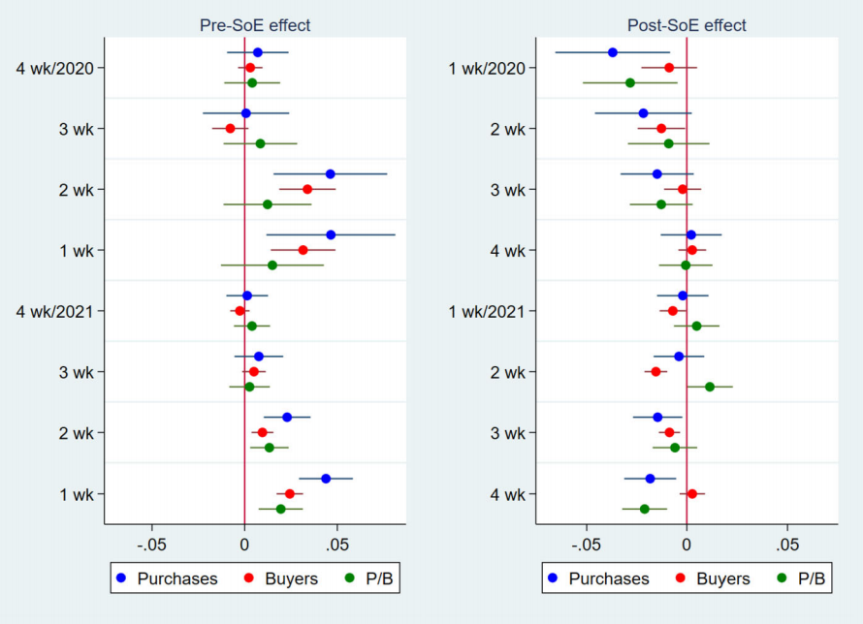
紧急状态前的影响 紧急状态后的影响
图6显示了紧急时期的前状态和后状态的影响。左面板显示，在2020、2021年，购买数量，买家的数量，和每个买家购买金额在该地区紧急状态时没有系统地不同于其他县发布积极状态的前三、四周。相比之下，在发表声明前一到两周，表现出更高的总购买、更多的买家、以及人均购买金额
图6的右面板显示，在紧急状态解除后，紧急状态对购买数量的积极影响变得不显著，甚至显著负。紧急状态对网上购买行为的影响是暂时的，在解除后不会持续。
大流行对网上购买行为的影响没有持续的结论，因为尽管有这一结果，但网上购买的总体趋势可能有所增加。

Slide 11
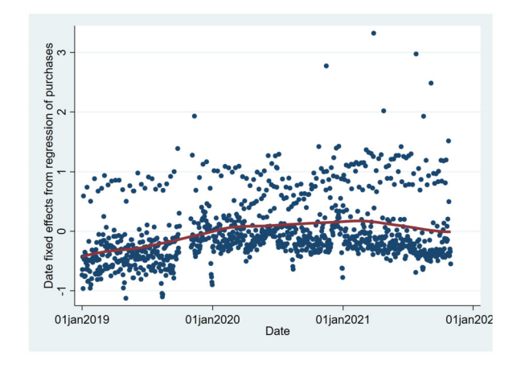
排除时间效应
大流行对网上购买行为的影响没有持续的结论，因为尽管有这一结果，但网上购买的总体趋势可能有所增加。
我们使用非参数局部线性核回归绘制了公式(2)中日期固定效应、δt、日期t的估计和与拟合线之间的关系。
排除COVID-19病例数和紧急状态影响，日期固定效应、任何时变因素之和保持稳定
这些结果表明，网上购买的时间趋势并没有因COVID-19大流行而发生变化，证实了其对网上购买行为的暂时性影响。

Slide 12
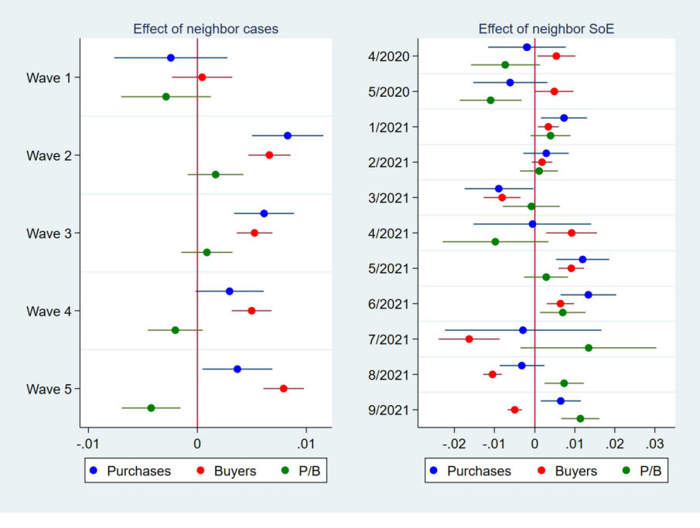
临近地区效应
邻近县的紧急状态在2020年没有影响网上购买，尽管它在2021年1月、2月、5月、6月和9月产生了积极的影响（图8）。但是不像紧急状态在各地区对消费者的影响，相邻县的紧急状态并没有表现出明显的下降趋势。一个州的紧急状态的影响显然仍在蔓延到其邻国，可能是因为邻近州的消费者开始为未来的紧急状态做准备，从而增加了他们对网上购物的使用。因此，在估计COVID-19冲击的影响时，必须控制溢出效应，以消除偏差。
为了检验这些结果的稳健性，我们分别使用这两个处理变量；也就是说，我们在回归中分别使用这两者，而不是在一个回归中同时使用两者。从这些替代规格的结果在SI图中显示。1和2，它们对应于图。分别为5和6。这些结果与基准测试规范中的结果基本相同，证实了我们的主要结论。

Slide 13
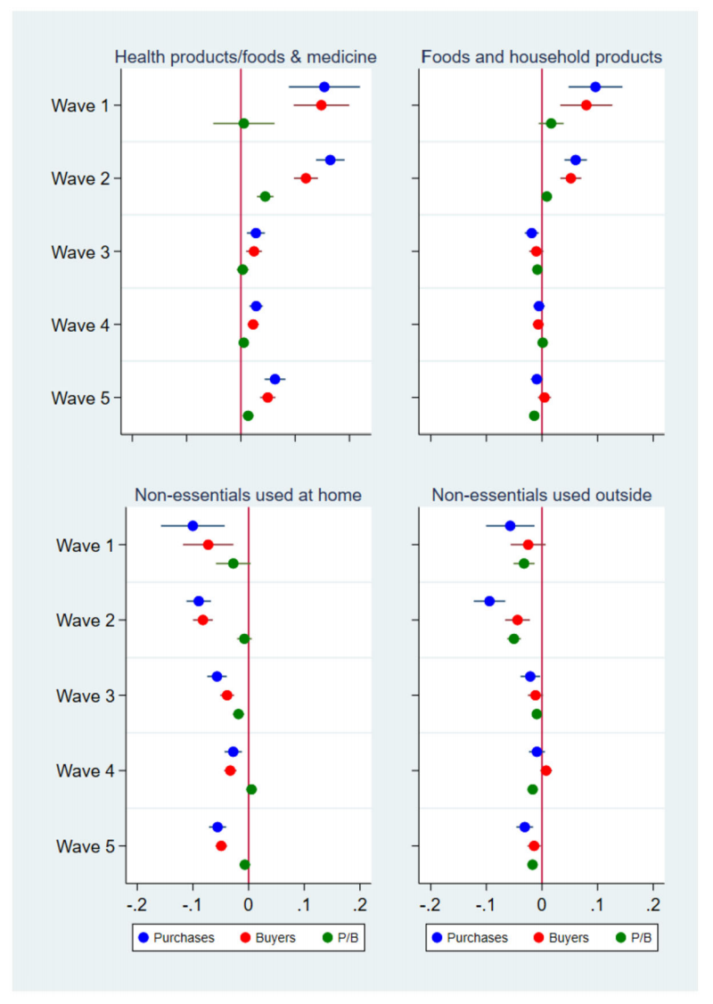
地区-产品级分析
图9显示了四种产品类别中每种产品受COVID-19病例数的影响。上面的两个面板显示了基本产品的结果，即(1)保健产品、保健食品和药品，以及(2)食品和家庭产品，而下面的两个面板是非必需产品的结果。
COVID-19病例对基本产品的购买有较大的积极影响，而对非基本产品采购的影响多为消极影响。但是这种影响在第三波浪潮后下降到不显著或相当低的水平。
依据之前的分析，对总购买量的积极影响主要归因于对买家数量（红色）的影响，而不是对每个买家的购买量的影响（绿色）。

Slide 14
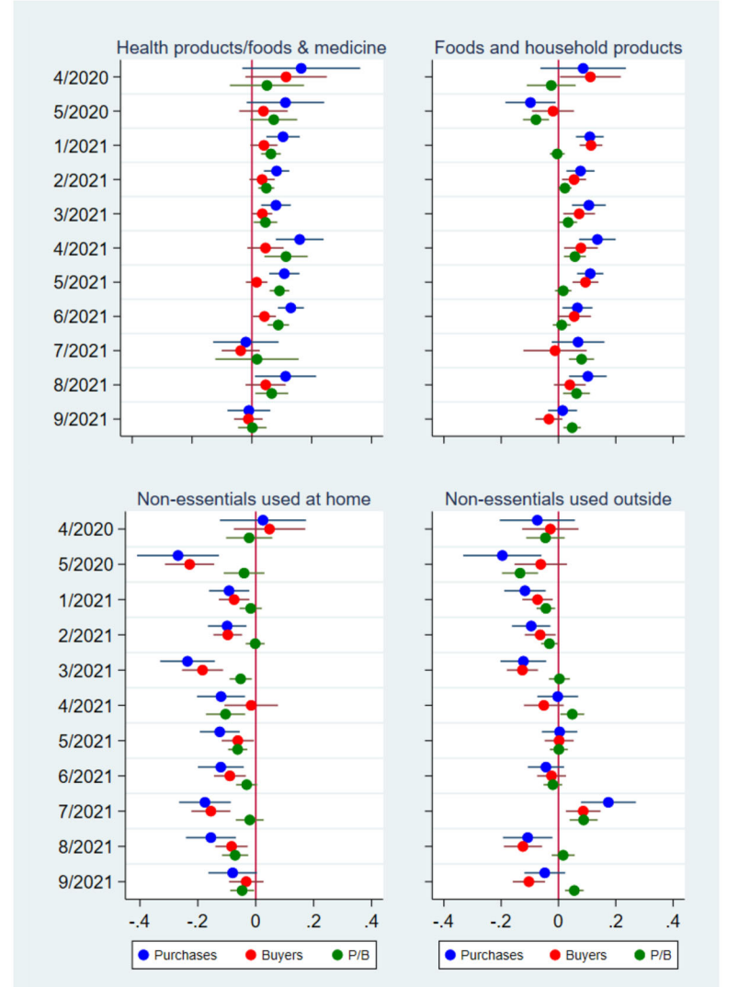
图10还显示，除2020年外，紧急状态对网上购买（以蓝点表示）对必需产品的影响是正的，但对非必需产品的影响大多为负的。此外，随着时间的推移，对基本产品的积极影响比紧急状态对总购买量的总体影响（图5，右图）和COVID-19病例对基本产品购买量的影响（图9）更为持久。然而，这种积极的影响最终在2021年9月消失了。

